Slide 1
Système d’alarme connecté
Mini-projet
Projet M2M ‑ Nicolas Viviani / Antoine Rotival
Notes:
Bonjour, nous sommes Nicolas Viviani et Antoine Rotival, et nous sommes ici pour vous présenter notre travail sur le mini-projet M2M : Système d’Alarme Connecté

Slide 2

Présentation du projet
Concept :
Sirène reliée à capteurs
Usage : vol, incendie, danger, etc
Notes:
Le concept de base du projet, vous le connaissez : le développement d’une sirène reliée à différents capteurs. En principe, l’objectif final est un système qui permettrait de prévenir l’habitant d’un problème chez lui (typiquement si un feu se déclare mais en théorie d’autres incidents peuvent être pris en compte) autant que de lui permettre de déclencher lui-même l’alarme via un panic-button.

Slide 3
Présentation du projet
Ce qu’on a :
Envoi de messages après appui sur le bouton
Vérification du message sur NodeRED
Notes:
Nous avons réussi à implémenter l’envoi d’un message lors de l’appui sur le bouton du endpoint ou lorsque la température capté par celui-ci excède 60°C. Un message est également envoyé de manière périodique toutes les 20 secondes environ.
Du côté Node RED nous avons codé un flow de traitement des données envoyées par les endpoints. C’est ce flow qui décide si oui ou non l’alarme doit être déclenchée, en fonction des données reçues et traitées.

Slide 4
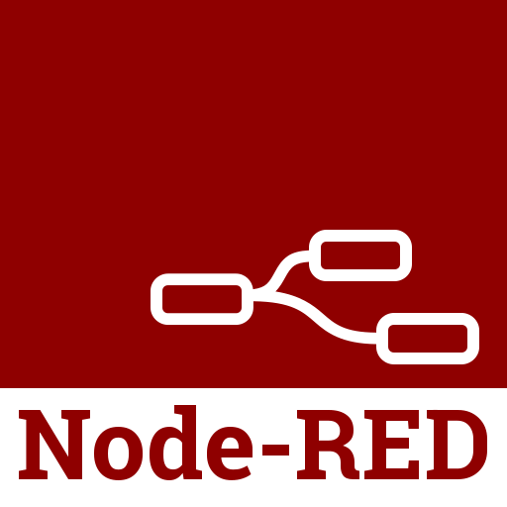
Fonctionnement
Duo gateway/endpoint
  Réseau LoRaWan
Envoi de messages en C
Serveur Node-RED
Notes:
Le système fonctionne via un duo gateway/endpoint communiquant via LoRaWan en échangeant régulièrement des informations. Nos endpoint envoie des messages sur le réseau Lora qui vont être capté par les gateway afin d’être traité sur Internet grâce à Node RED. Après traitement, la gateway est censée renvoyer l’état du système au endpoint, mais comme nous allons le voir à la diapositive suivante, nous nous sommes frottés à certains problèmes.

Slide 5
Problèmes rencontrés
Problème de EndPoint
Réception des messages
Problèmes matériels divers
  Ont affecté la répartition du travail
Notes:
Plusieurs problèmes ont surgi au cours du développement du système et ont en partie ralenti notre avancée : tout d’abord nos endpoints ne fonctionnaient pas, impossible de les activer sur Chirpstack. Les AppKey étaient pourtant correctes, les gateways étaient quand à elles bien configurées et recevaient des UPLINK régulièrement. À cause de ce problème il nous était impossible de voir les messages sur Node RED, ce qui a rendu l’avancement beaucoup plus compliqué.
De plus nous n’avons pas réussi à recevoir les messages sur le endpoint.
Nous avons également eu quelques problèmes matériels, que ce soit la récupération d’un Kit non-adapté dans un premier temps ou, dans un second temps, des incidents techniques sur nos machines personnelles. Ces incidents techniques ont malheureusement affecté la répartition du travail.

Slide 6
Démonstration
Notes:
Nous allons ici vous faire la démonstration de ce que nous avons de fonctionnel sur notre système [PRESENTATION].

Slide 7
Conclusion
Projet très intéressant
Beaucoup de nouveaux outils
Problèmes divers
Encore non-fini
Bilan positif (apprentissage)
Notes:
En conclusion, nous avons trouvé le projet très intéressant à travailler, notamment parce qu’il abordait beaucoup d’outils et de concepts auxquels nous n’avions pas ou très peu touché auparavant, et nous a forcé à bidouiller un peu, à découvrir, etc. Divers problèmes ont un peu ralenti notre avancement, ce qui fait que le projet est encore loin d’être fini, et nécessiterait encore beaucoup de travail (notamment au niveau de la sécurité, qui a été gardée pour la fin), mais le bilan global est tout de même positif, et nous a permi d’apprendre et de pratiquer beaucoup de choses.

